Slide 1
第一章
布局优化

Slide 2
1.布局的选择
优先使用Framelayout和LinearLayout
两者都是简单高效的ViewGroup
而RelativeLayout功能比较复杂(源码也比较大)
其次会有重复绘制的情况
疑问?
什么是重复绘制?

Slide 3
重复绘制:
重复测量视图并不一定是因为错误。RelativeLayout就需要经常对它的子视图测量两次，以确 保所有子视图被放置在了正确的位置。如果 LinearLayout 的子视图设置了 layout weight属 性，那么 LinearLayou也需要测量两次以确定子视图的确切尺寸。如果是嵌套的LinearLayout 或者是RelativeLayout，测量的次数会呈指数增长（两层嵌套会进行4次测量，3层嵌套会进行 8 次测量，等等）。

Slide 4
2.Include 标签
什么是Include标签?
Android官方提供的用来优化XML布局的标签
Include标签的作用?
目的是提高代码的复用性,减少代码;将布局中公共部分抽取供其他layout使用
Include标签的用法:
… …

Slide 5
3.merge标签
什么是merge标签?
Android官方提供的用来优化XML布局的标签
merge标签的作用?
解决布局层级的优化,减少布局嵌套的层次,提高布局加载的效率
merge标签的用法:
… …

Slide 6
4.ViewStub标签
什么是ViewStub标签?
Android官方提供的用来优化XML布局的标签
ViewStub标签的作用?
ViewStub只有加载该布局的时候才占用资源,INVISIBLE状态是不会绘制出来的
ViewStub标签的用法:
… …

Slide 7
5.原生View控件的优化
ViewPager的延迟加载
ViewPager有一个 “预加载”的机制
默认会把ViewPager当前位置的左右相邻页面预先初始化(预加载)
ListView的分页加载

Slide 8
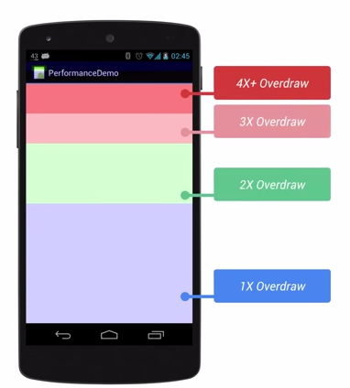
6.避免过度绘制(Overdraw)
Overdraw: 指一个像素点在屏幕上绘制了多少次.
通过减少背景颜色来减少Overdraw的情况,从而提高布局的绘制效率.
绘制的层次从最优到最差:

Slide 9
第二章
内存优化

Slide 10
1.内存的概述
RAM(random access memory)随机存取存储器.(通俗的说就是内存)
Java的内存分配策略
Java中四种引用类型

Slide 11
java的内存分配策略:
栈区
堆区
静态存储区
编译时就分配好,在程序整个运行期间都存在,它主要存放静态数据和常量
基本类型的变量和对象的引用都是在栈内存中分配
通常用来存放new出来的对象和数组

Slide 12
java中四种引用类型
StrongReference
强引用: JVM停止时才终止
软引用:内存空间不足时, 才会被回收
SoftReference
WeakReference
弱引用: GC时都会回收内存
虚引用: 任何时候都可以 被GC回收
PhantomReference

Slide 13
2.内存溢出
什么是内存溢出?
OOM（out of memory）即内存溢出.
在程序中,对象在使用完后触发GC也无法被回收,就会导致内存泄漏
OOM的可能导致的现象?
1.程序卡顿,响应速度慢(内存占用高时JVM虚拟机会频繁触发GC)
2.由于APP运行内存限制,会导致直接崩溃(OutOfMemoryError)
3.触发Low Memory Killer机制,应用莫名被杀

Slide 14
内存泄漏常见原因 :
01
创建的资源没有及时释放
02
保存了耗用内存过大的对象
03
Static引用资源消耗过多的实例
04
线程生命周期不可控

Slide 15
3.Bitmap优化
Bitmap是内存消耗大户,是导致OMM最常见的原因之一
图片优化点 :
1.图片显示
2.图片压缩
3.图片像素
4.图片回收
5.异常捕获

Slide 16
第三章
编码优化

Slide 17
编码优化相关:
避免创建不必要的对象
对象复用
static的合理使用
重用系统资源
图片优化
合理使用Getters/Setters方法
避免使用枚举,少用迭代器
循环的合理使用
避免大量使用注解、反射,合理修改对象的引用类型
Cursor、Receiver、Sensor、File、WebView等对象的创建、回收或注册、反注册
使用SurfaceView来替代View进行大量、频繁的绘图操作

Slide 18
编码优化相关:
减少不必要的成员变量,尽量将类、变量、方法等等的可见性修改为最小
使用更高效的数据集合,并且如果对于线程安全没有要求,尽量使用线程不安全的集合对象
使用集合对象,如果事先知道其大小,则可以在构造方法中设置初始大小
慎用异常，使用异常会导致性能降低
使用线程池技术
移除Activity默认背景,提升activity加载速度
尽量使用视图缓存，而不是每次都执行inflate()方法解析视图

Slide 19
APP性能优化总结
- 布局的选择
include标签
merge标签
ViewStub标签
View的延迟加载(ViewPager)和分页加载
调试GPU过度绘制(Overdraw)
布局优化
1
- 避免创建不必要的对象
对象复用
static的合理使用
尽量使用系统封装好的API
Bitmap优化
等….
内存优化
2
编码优化
2
- 避免创建不必要的对象
对象复用
static的合理使用
尽量使用系统封装好的API
Bitmap优化
等….

Slide 20
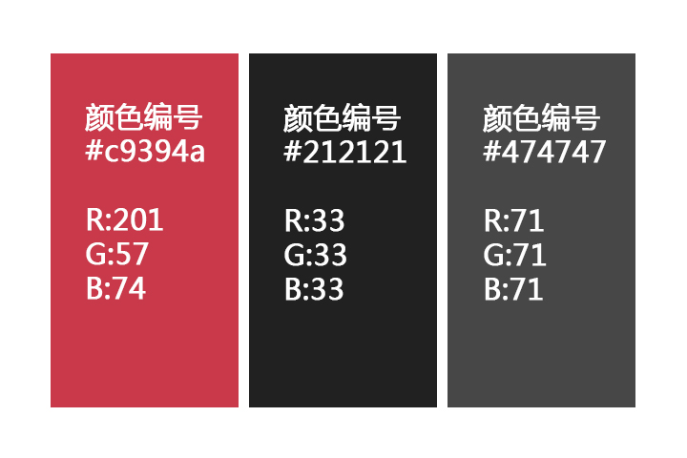
文字颜色编号

